Slide 1
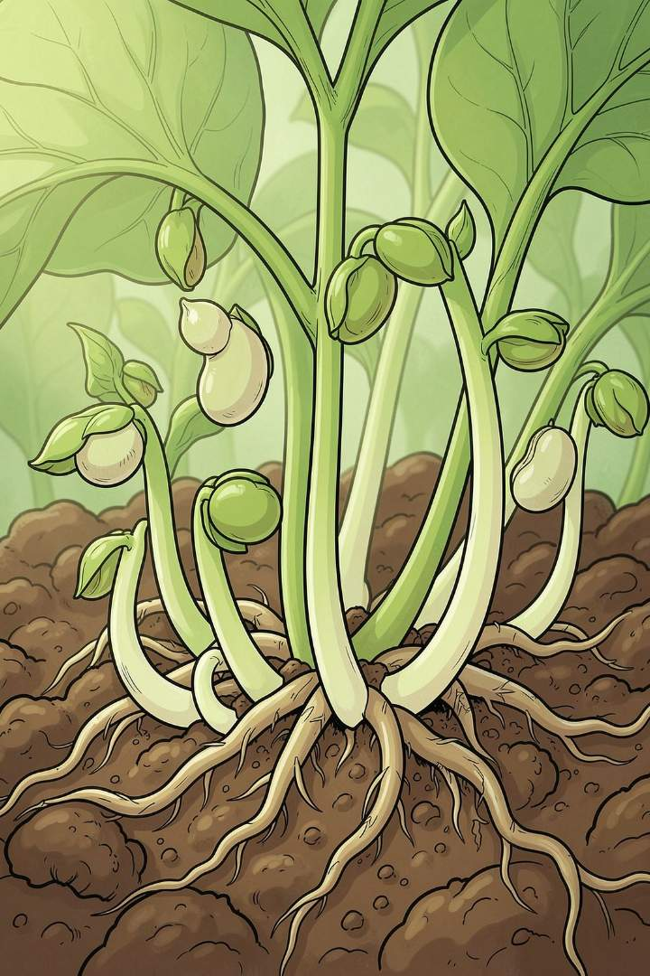
মোছাঃ নাসরিন নাহার
সহকারী শিক্ষক (ICT)
মকিমপুর মাধ্যমিক বিদ্যালয়, হরিণাকুণ্ডু, ঝিনাইদহ
বীজের গঠন ও অঙ্কুরোদগম
বিজ্ঞান — অষ্টম শ্রেণি অধ্যায় ৪

Slide 2
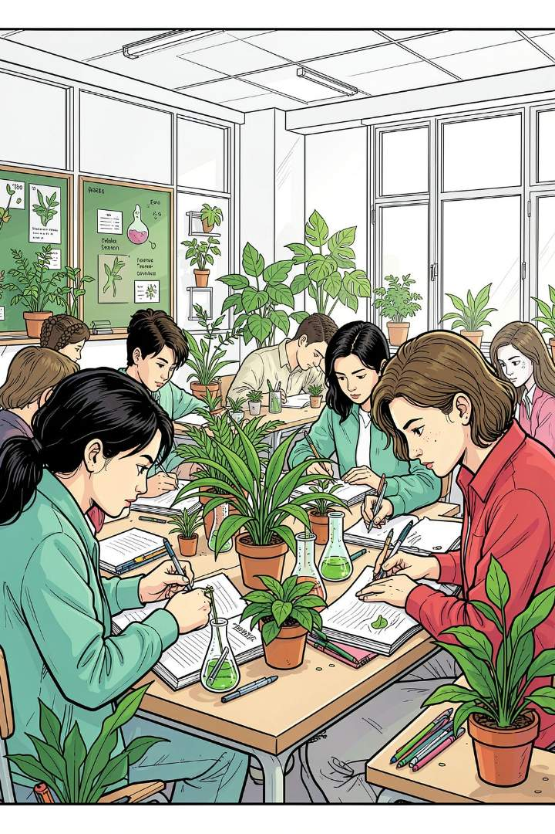
শিখনফল
পাঠ শেষে শিক্ষার্থীরা—
বীজ চেনা
বীজ কী তা ব্যাখ্যা ও প্রধান অংশ শনাক্ত করতে পারবে
বীজপত্র ধারণা
একবীজপত্রী ও দ্বিবীজপত্রী বীজের ধারণা বলতে পারবে
ভ্রূণ চিহ্নিত
ভ্রূণের বিভিন্ন অংশ চিহ্নিত করতে পারবে
অঙ্কুরোদগম
অঙ্কুরোদগমের সংজ্ঞা, শর্ত ও ধাপ ব্যাখ্যা করতে পারবে

Slide 3
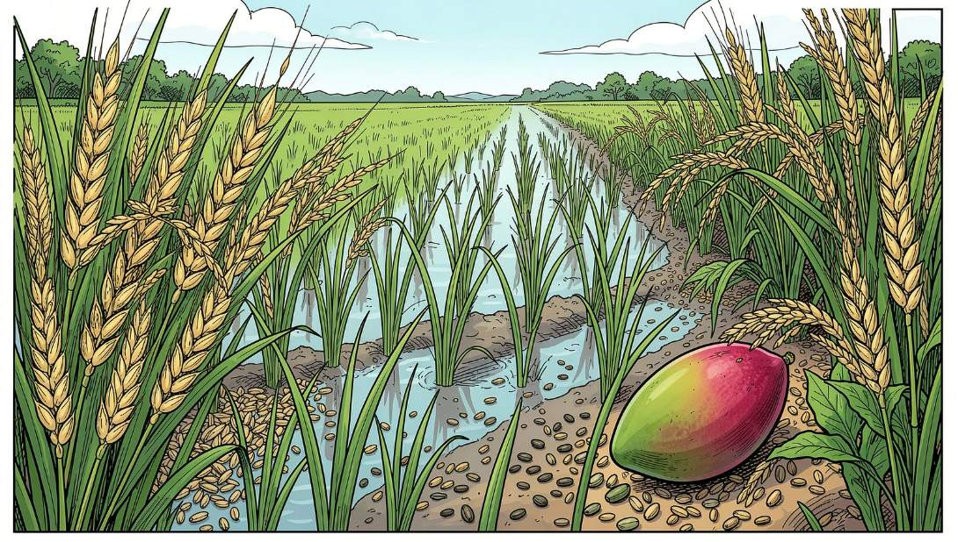

পূর্বজ্ঞান যাচাই 🤔
চিন্তা করো
ধান, গম, শিম ও আম কীভাবে নতুন গাছ তৈরি করে?
বীজ মটিতে পুঁতে পানি দিলে কী ঘটে?
বীজের ভেতরে কি একটি ছোট উদ্ভিদের অংশ থাকে?
সব বীজ কি একইভাবে অঙ্কুরিত হয়?

Slide 4
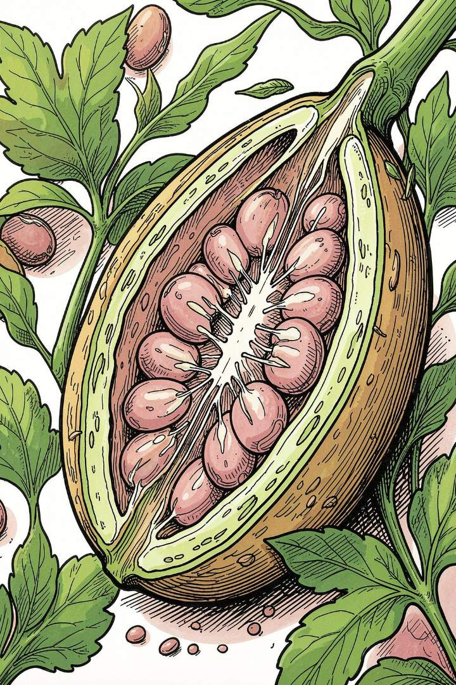

Slide 5




বীজ কী? 🌱
নিষেকের পর পরিণত বীজক সাধারণত বীজে পরিণত হয়। বীজের মধ্যে নতুন উদ্ভিদের ভ্রূণ থাকে।
নতুন উদ্ভিদ সৃষ্টি
ভ্রূণকে সুরক্ষা
খাদ্য সঞ্চয়
প্রতিকূল পরিবেশে টিকে থাকা

Slide 6
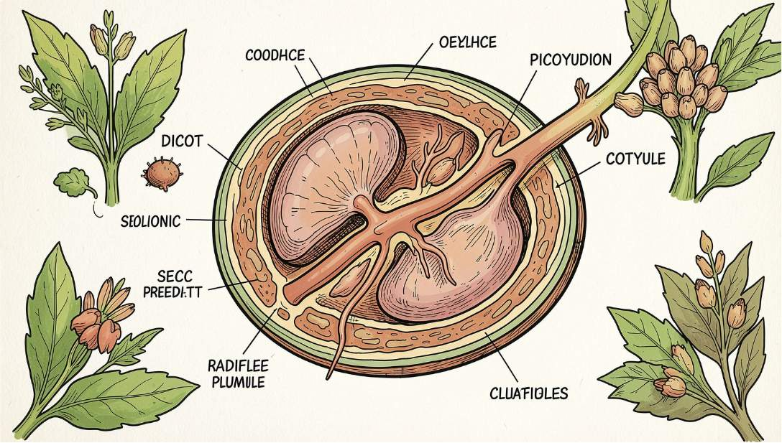
বীজের প্রধান অংশ

Slide 7

একটি দ্বিবীজপত্রী বীজের অংশ
বীজত্বক
বীজের বাইরের রক্ষাকারী আবরণ
বীজপত্র
খাদ্য সঞ্চয় করে, ভ্রূণকে পুষ্টি দেয়
ভ্রূণ
মূলাঙ্কুর + প্লুমিউল + ভ্রূণাক্ষ

Slide 8
বীজত্বক ও বীজপত্র
বীজত্বক (Seed Coat)
বীজের বাইরের আবরণকে বীজত্বক বলে।
ভ্রূণকে রক্ষা করে ও আঘাত থেকে সুরক্ষা দেয়
অতিরিক্ত পানি হারানো কমাতে সাহায্য করে
জীবাণু ও প্রতিকূল পরিবেশ থেকে বীজকে রক্ষা করে

Slide 9
বীজপত্র (Cotyledon)
ভ্রূণের সাথে যুক্ত বিশেষ অংশ। অনেক বীজে খাদ্য সঞ্চয় করে এবং অঙ্কুরোদগমের শুরুতে ভ্রূণীয় চারাকে খাদ্য সরবরাহ করে।
একবীজপত্রী
১টি বীজপত্র — ধান, ভুট্টা
দ্বিবীজপত্রী
২টি বীজপত্র — শিম, মটর

Slide 10
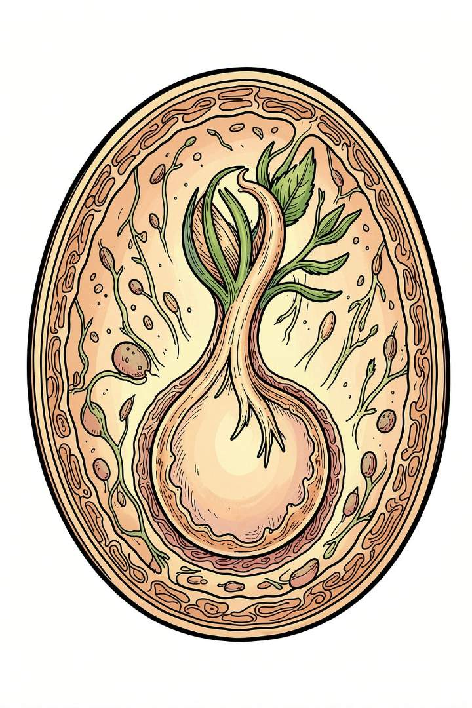

Slide 11



ভ্রূণ (Embryo) 🌱
বীজের মধ্যে অবস্থিত ভবিষ্যৎ উদ্ভিদের প্রাথমিক গঠনকে ভ্রূণ বলে।
মূলাঙ্কুর (Radicle)
ভবিষ্যতে মূল তৈরি করে — নিচের দিকে বাড়ে
প্লুমিউল (Plumule)
ভবিষ্যতে কাণ্ড ও পাতা তৈরি করে — উপরের দিকে বাড়ে
ভ্রূণাক্ষ
মূলাঙ্কুর ও প্লুমিউলের সংযোগকারী অংশ

Slide 12
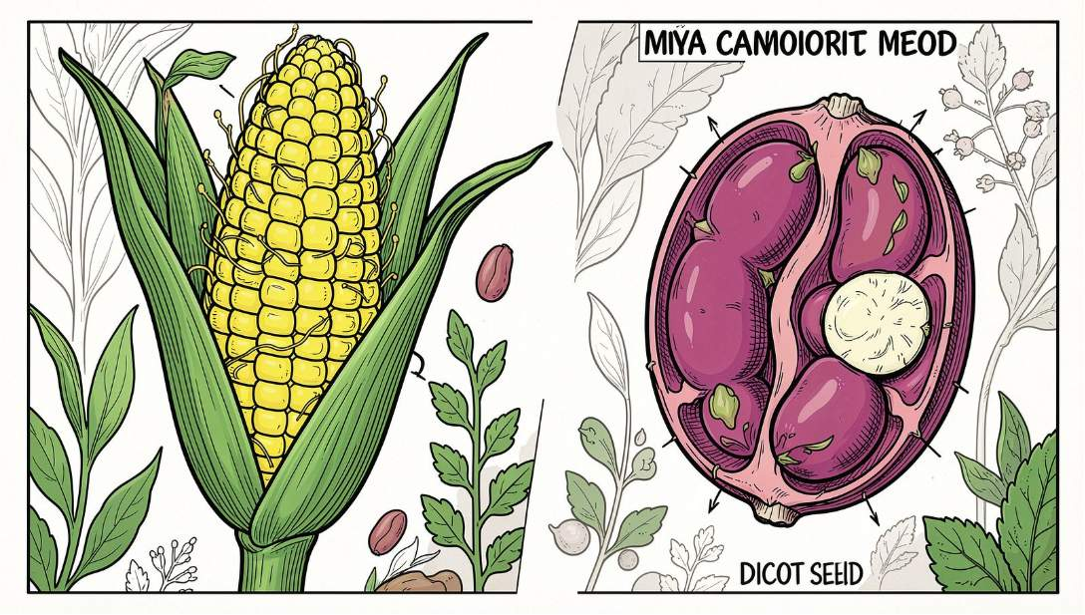
একবীজপত্রী বনাম দ্বিবীজপত্রী বীজ

Slide 13
একবীজপত্রী বনাম দ্বিবীজপত্রী বীজ
বিষয়
একবীজপত্রী
দ্বিবীজপত্রী
বীজপত্র
১টি
২টি
উদাহরণ
ধান, ভুট্টা
শিম, মটর
বীজের গঠন
এক বীজপত্রযুক্ত
দুই বীজপত্রযুক্ত

Slide 14
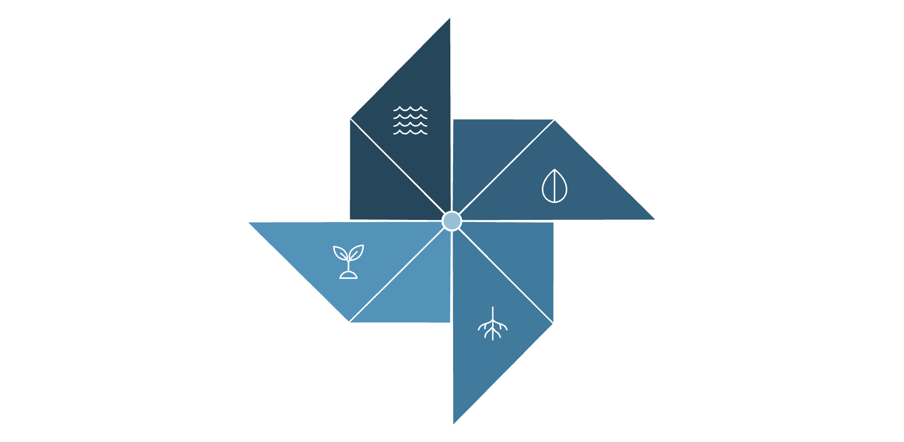
অঙ্কুরোদগম ও এর শর্ত
উপযুক্ত পরিবেশে বীজ থেকে ভ্রূণের বৃদ্ধি শুরু হয়ে নতুন চারাগাছের বিকাশের প্রক্রিয়াকে অঙ্কুরোদগম বলে।
বীজের খোসা নরম হয়
বীজ শুষে ফেলে
র‍্যাডিকল বের হয়
প্লুমুল বেড়ে নতুন চারা

Slide 15
পরীক্ষণ 🧪
শ্রেণিকক্ষ পরীক্ষণ
ভেজা তুলোয় শিম/মটর বীজ রেখে পর্যবেক্ষণ করো।
01
পানি + বাতাস + তাপ → অঙ্কুরোদগম
02
MCQ: বীজ থেকে প্রথমে কোন অংশ বের হয়?
✅ সঠিক উত্তর: খ) মূলাঙ্কুর
পানি নেই → অঙ্কুরোদগম হবে না
03
বাতাসের অভাব → অঙ্কুরোদগম ব্যাহত
সঠিক উত্তর:
পানি + বাতাস + তাপ → অঙ্কুরোদগম ✅

Slide 16
মূল্যায়ন 🧪
সংক্ষিপ্ত প্রশ্ন ✏️
বীজ কী? প্রধান অংশগুলো কী কী?
বীজত্বক ও বীজপত্রের কাজ কী?
অঙ্কুরোদগম কাকে বলে? তিনটি শর্ত লেখ।
মূলাঙ্কুর ও প্লুমিউলের কাজ কী?

